Slide 1
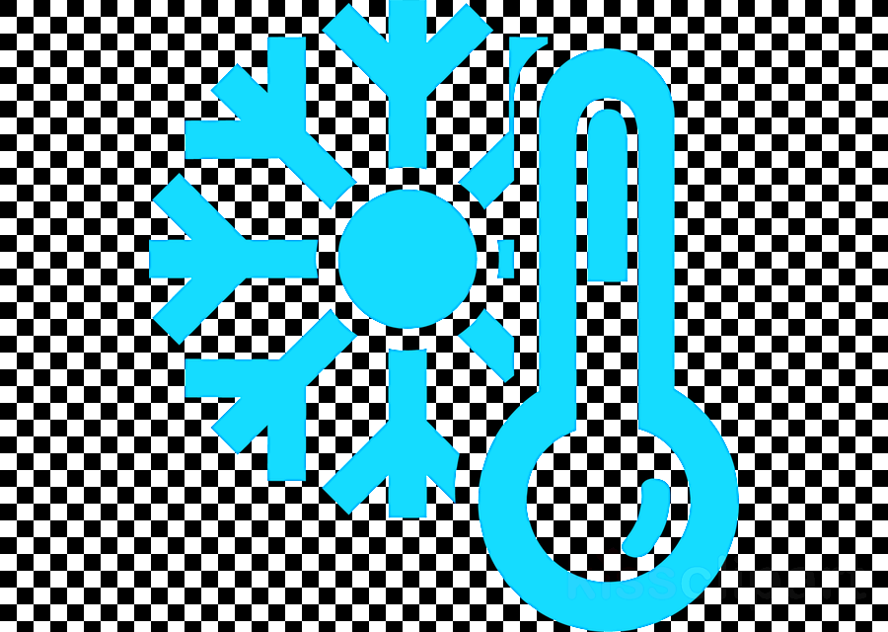
Refrigeração
Antonio Carlos Haidamus Monteiro Filho
Gabriel Antonio Nalin Bettanin

Slide 2
Agenda
Definição e princípios;
História;
Métodos de refrigeração;
Tipos de refrigerante;
Refrigeração no cotidiano;
Refrigeração no ambiente acadêmico;

Slide 3
Refrigeração é a ação de resfriar determinado ambiente de forma controlada, por meios mecânicos ou naturais.

Slide 4
Por trás desse processo:

Slide 5
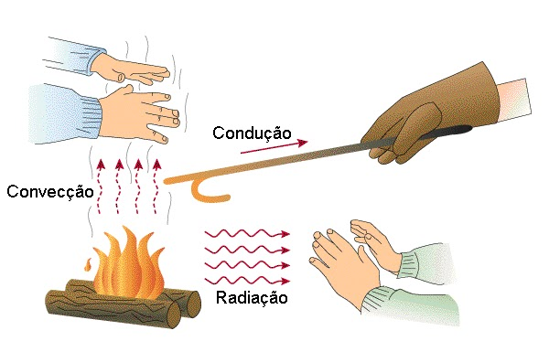
Transferências de Calor

Slide 6
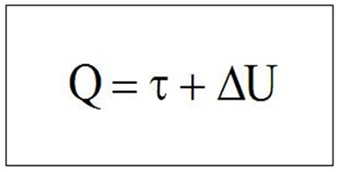
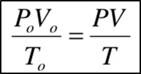
Termodinâmica
*ΔU = Q - W

Slide 7
A historia da refrigeração

Slide 8
Primórdios da refrigeração
Gregos e Romanos
Chineses
Egípcios

Slide 9
Séculos XVII-XVIII
Willian Cullen
Louis Pasteur

Slide 10
Século XIX até os dias atuais
Primeiras geladeiras à gelo
Geladeiras por compressão
Motor Elétrico

Slide 11
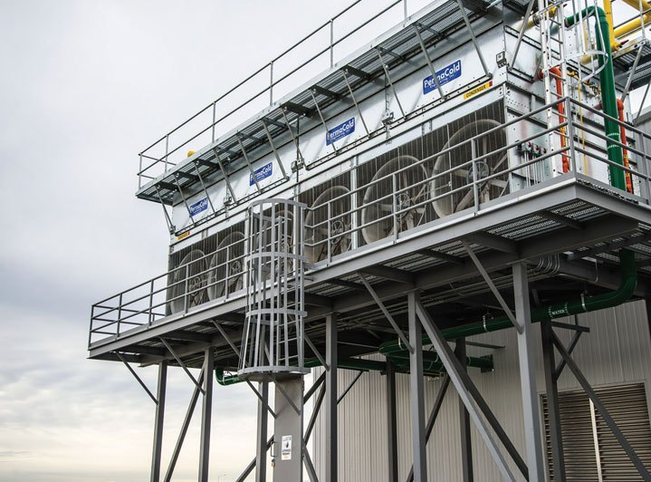
Métodos de refrigeração

Slide 12
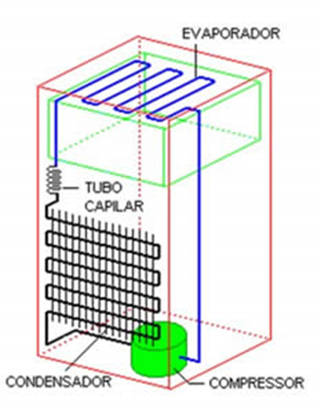
Ciclo por compressão
1
2
3
4

Slide 13
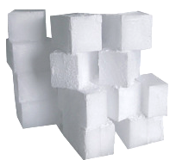
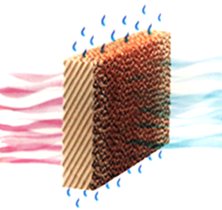
Por Gelo seco
Evaporativa
Por jatos de vapor

Slide 14
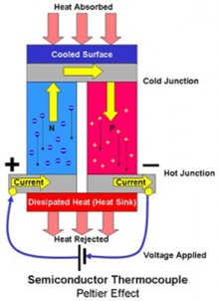
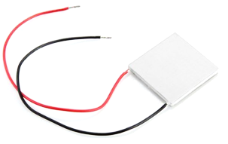
Termoelétrica

Slide 15
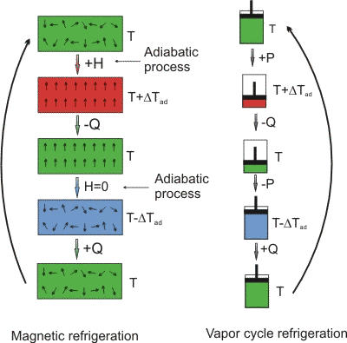
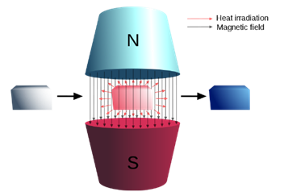
Magnética

Slide 16
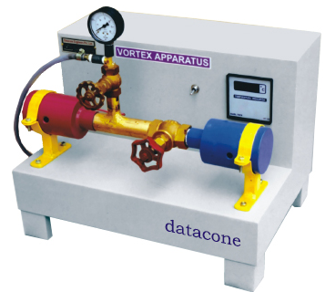
Por tubo de vórtice

Slide 17
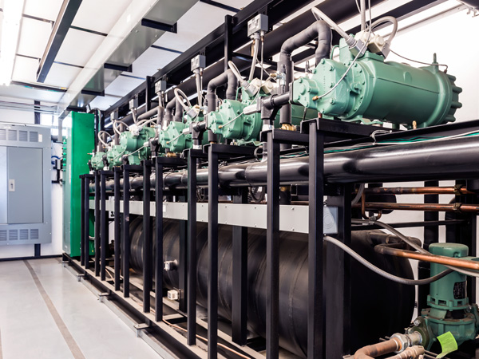
Tipos de refrigerantes

Slide 18
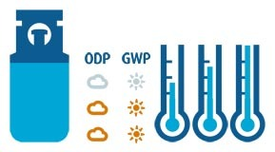
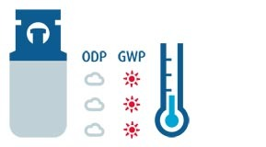
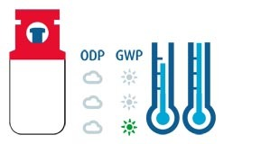
Fluidos Alternativos
CFCs
(clorofluorocarbonetos)
HCFCs
(hidroclorofluorcarbonetos) R22
HFCs
(hidrofluorcarbonetos) R134a
HFOs
(hidrofluorolefinas) Opteon YF (R1234yf)

Slide 19
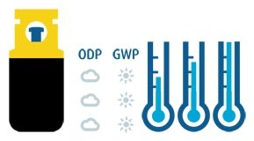
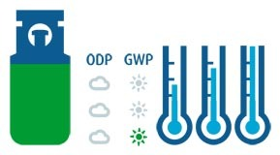
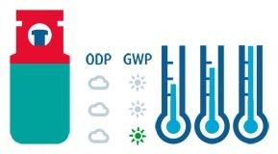
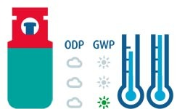
Refrigerantes naturais
R717
(Amônia)
R744
(Dióxido de carbono)
*R718
(água)
*R729
(Ar)
R600
(Isobutano)
R290
(Propano)

Slide 20
Refrigeração no dia a dia

Slide 21
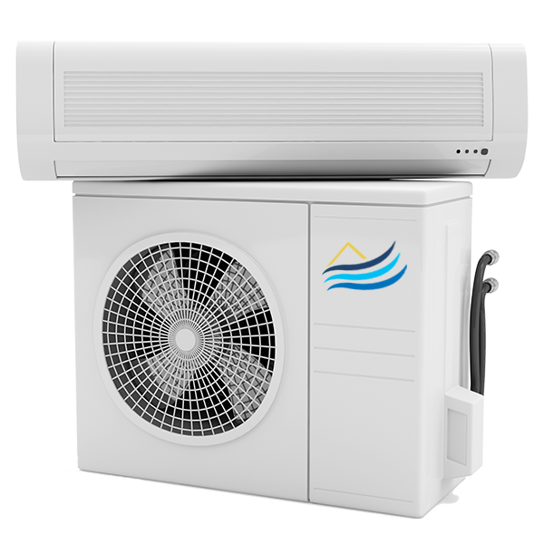
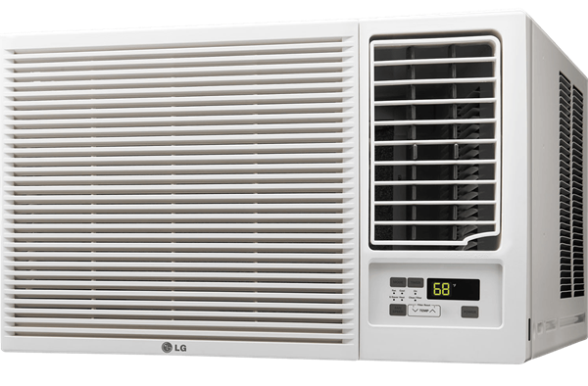
Tipos de ar-condicionado
Janela x Split

Slide 22
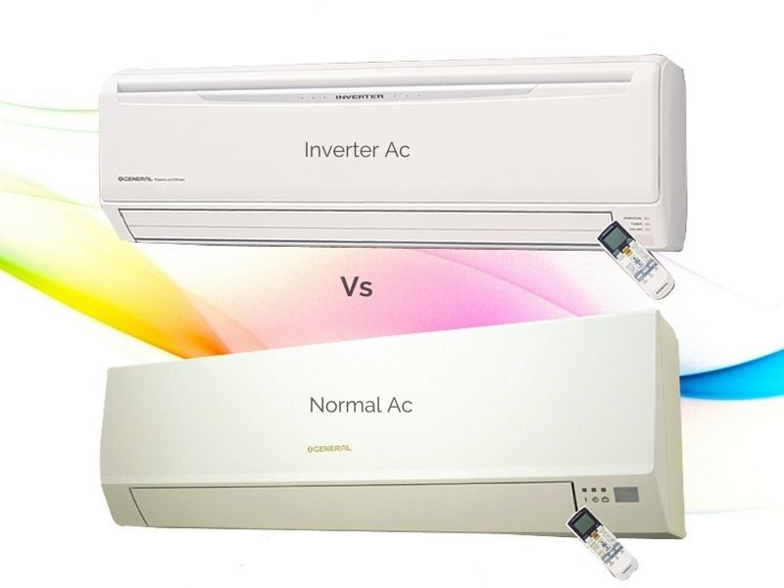
Ar-condicionado com Inversor de frequência

Slide 23
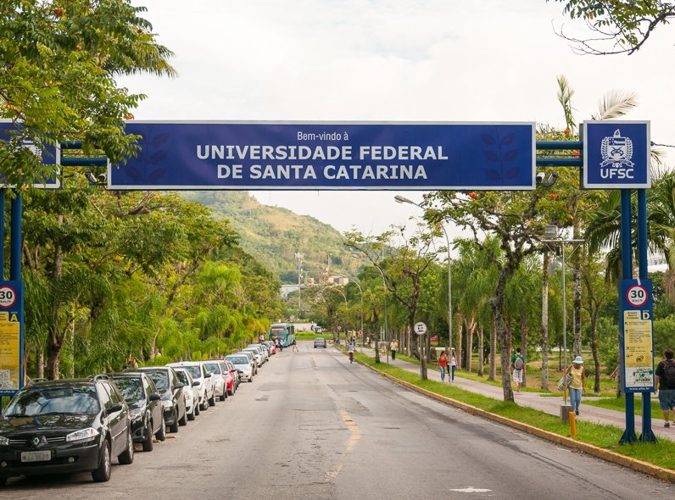
Refrigeração no âmbito acadêmico

Slide 24
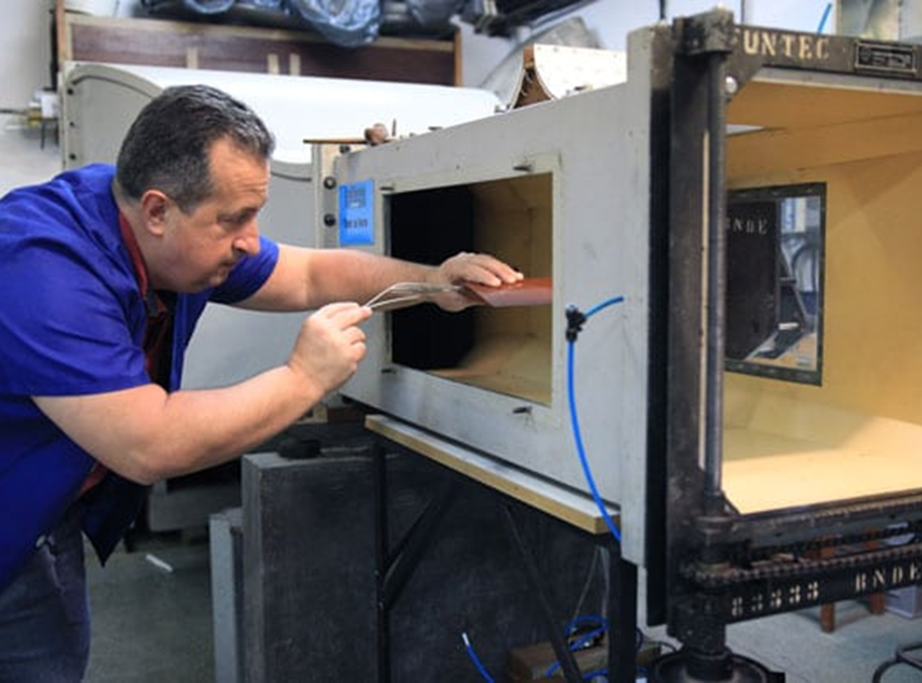
LabTermo, equipamentos didáticos em Termodinâmica, Mecânica dos Fluidos, Transferência de Calor e Máquinas de Fluxo.

Slide 25
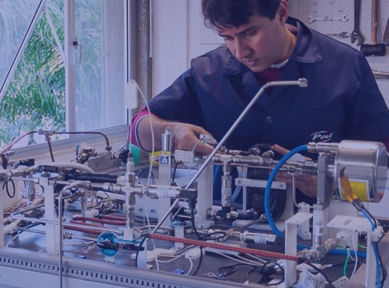
Polo, laboratório de pesquisa em Refrigeração e Termofísica da UFSC. Referência nacional e internacional no ramo, sendo o maior da América Latina.

Slide 26
Referências:
https://refrimaq.org/historia-da-refrigeracao/
https://wiki.sj.ifsc.edu.br/wiki/images/b/bf/Introducao_RAC_FICEAD.pdf
http://www.eletrodomesticos.blog.br
http://www.resfriando.com.br
www.infoescola.com
www.refrimac.org
https://edisciplinas.usp.br
https://pt.wikipedia.org/wiki/Refrigera%C3%A7%C3%A3o_por_compress%C3%A3o
https://en.wikipedia.org/wiki/Vortex_tube
https://www.gea.com/pt/products/steam-jet-cooling-systems.jsp
http://www.refrigeracao.net/Topicos/Refrigerante.htm
https://www.bijlibachao.com/air-conditioners/split-window-air-conditioner-ac-lg-hitachi-carrier-samsung-buying-guide.html
https://www.tecmundo.com.br/fisica/86242-entenda-funciona-refrigeracao-magnetica-ela-salvar.htm
https://me-mechanicalengineering.com/methods-of-refrigeration/
http://www.eletrodomesticos.blog.br
http://www.resfriando.com.br
www.infoescola.com
www.refrimac.org
https://edisciplinas.usp.br

Slide 27
Muito obrigado!
Alguma dúvida?

